Slide 1


Advisor : Hoon Sung Chwa
Weekly Meeting
2023.03.30
Dept of Information & Communication Engineering, DGIST
Real-Time Computing Lab
Kang Young Eun ( kye0520 @dgist.ac.kr)

Slide 2
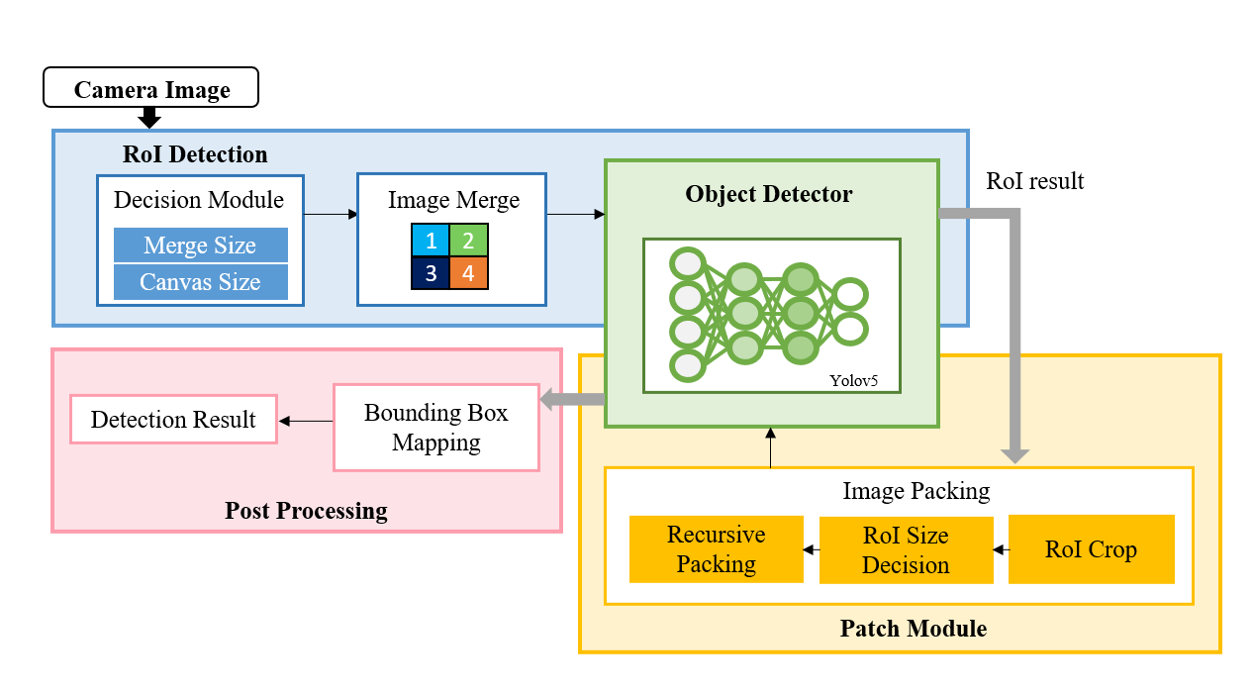
Content
Localization Accuracy
Impact of black padding
Control Knobs Selection Experiment
Merge size & Canvas size
Object Size
2

Slide 3

Localization Accuracy
Localization Accuracy Results
Merging slightly increases localization accuracy.
Patching shows 3.8 localization loss.
Assumption : Padding objects with no space may distract objects being localized.
Black padding slightly increased localization accuracy and lowered loss to 3.6.
Black padding
5px
5px
3
Notes:
640, merged 640, patched without padding 640 size로 patching.
Padding하고 patchin한 localization 결과.
실제 patching을 진행했을 때에도 localization이 잘 되는지 여부를 판단하기 위해서 진행한 실험.
merge 했을 때에 accuracy loss가 없으나 patchin을 한 경우 약간의 localization accuracy 발생
black padding을 통해서 차이를 소량 줄일 수 있었다.
Localization result가 소량 떨어지는데
결국에는 다른 Object size로 patching을 할 것이기 때문에 object size 따라서 같은 결과에 대한 object size에 대한 localization accuracy 변화를 확인

Slide 4
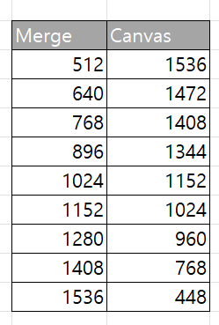
Merge and Canvas Size
Experiment Setup
Comparison with vanilla 640
Merge size and patch size is selected with the same execution time as vanilla 640.
All objects were resized to fit in the canvas frame.
Possible combinations of Merge and Canvas size
4
Notes:
기본 이미지 사이즈 640으로 설정하고, deadlin에 맞게 조합 가능한 canvas& merge size들.

Slide 5
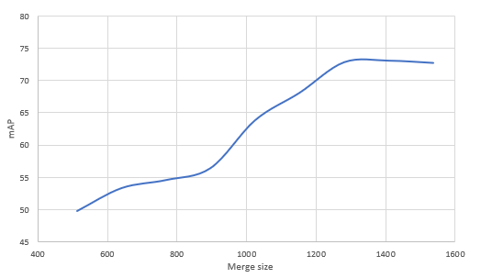
Merge size and Canvas size
Accuracy with different combination of canvas and merge size
77
Vanilla 640
4.3
1280
1408
Max Canvas size : 1536
Min Canvas size : 448
As merge size increases, accuracy increases until a certain point.
Results show maximizing merge size does not result in higher accuracy.
5
Notes:
Merge size와 canvas size를 조절하여 정확도 실험 진행
Merge size 가 늘수록 patch size가 작아짐.
Merge size가 늘어날 수록 정확도가 늘어s나다가.
일정 수치가 되니, 더 이상 merge size를 키우더라도 정확도가 높아지지 않음.
가장 차이가 적게 난 경우가 4.3 정도.
따라서 merge size를 정할 때 merge size를 키우면서도 maximize 는 x

Slide 6
Object Size Selection
Accuracy of Patching
Results show the possibility of appropriate object size may increase detection accuracy.
Experiment Setup
Localization 640
Patched object size 1920, 640
No limit of execution time
Patching Accuracy comparison
Object Size over 512x512 downsizing impact on detection accuracy.
Small object size increment impact on accuracy
6
Notes:
4.3의 정확도를 따라서 보완하기 위해서 object size selection을 진행
그 가능성을 보여주는 것이 다음 실험.
실험의 설계는 같은 localization을 진행했을 때, object 의 size를 조절하는 것만으로 vanilla보다 좋은 결과를 보여줬었음.
다만, 여기에서는 실행 시간에 제한을 없게 실험을 진행.
따라서 objec의 size를 조절하면서 Map 를 늘이면서도 실행 시간에 맞도록 하기 위한 실험을 진행중.
큰 object의 사이즈를 어느 정도 줄여도 정확도를 유지할 수 있는지와 작은 object의 사이즈를 키우면 정확도가 늘어나는지 등의 결과를 확인할 예정.

Slide 7
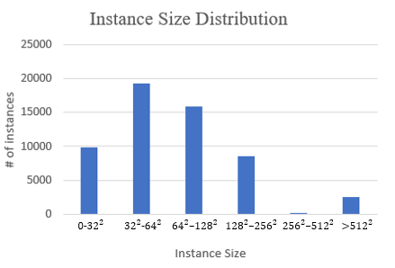
To Do
Control Knobs Selection Experiment
Merge size & Canvas size
Object Size : Optimal Object size & Accuracy
Localization Accuracy
Impact of different patch size
Set of possible object size
0-32x32 | Optimal : 64 Possible : 32, 56, 64
32x32-64x64 | Optimal : 128 Possible : 64,112
…
7
Notes:
Canvas에 들어가는 size 내에서 가장 정확도 높일 수 있는 optimal 한 object size 찾고 그렇게 object size를 적용했을 때의 정확도 구하기.
그리고 optimal 한 object size를 적용했을 때의 localization 결과까지 재 확인

Slide 8

Advisor : Hoon Sung Chwa
Thank you
Dept of Information & Communication Engineering, DGIST
Real-Time Computing Lab
Kang Young Eun (kye0520@dgist.ac.kr)

Slide 9
Model Design
Camera Image
RoI Detection
Decision Module
Image Merge
Object Detector
RoI result
Merge Size
1
2
Canvas Size
3
4
Bounding Box Mapping
Yolov5
Detection Result
Post Processing
Image Packing
Recursive Packing
RoI Size Decision
RoI Crop
Patch Module
9

